Slide 1

EMPATÍA

Slide 2
OBJETIVOS
II Empatía
Fomentar la necesidad de reflexionar y comprender la importancia del respeto por otras personas y sus historias.
Comprender la importancia de considerar todas las opiniones de otras personas en el marco del respeto y los derechos.
Ejercitar la empatía.

Slide 3
¿Qué es la empatía?
II Empatía
Es el sentimiento de identificación con alguien o la capacidad de identificarse con otra persona y compartir sus sentimientos.

Slide 4
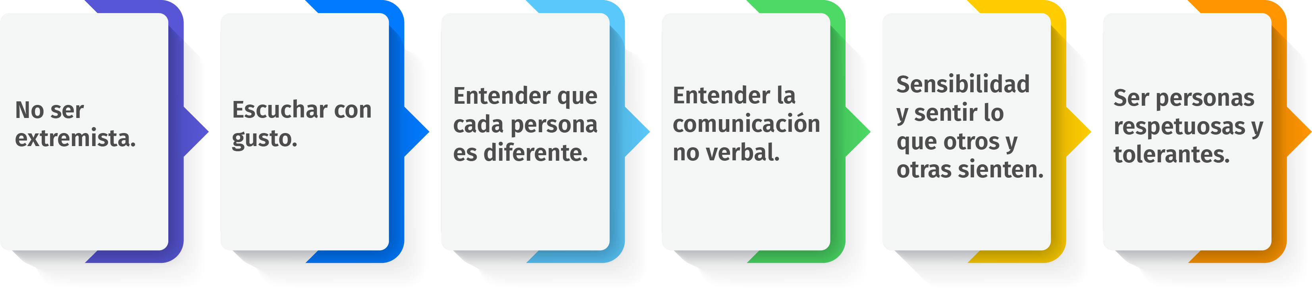
Características de las personas empáticas
II Empatía

Slide 5
¿Qué beneficios tiene la empatía?
II Empatía
Promueve nuestro propio desarrollo emocional, social y nuestra autoestima.
Fomenta el respeto por las personas y conectar con ellas.
Ayuda a la resolución de problemas.

Slide 6
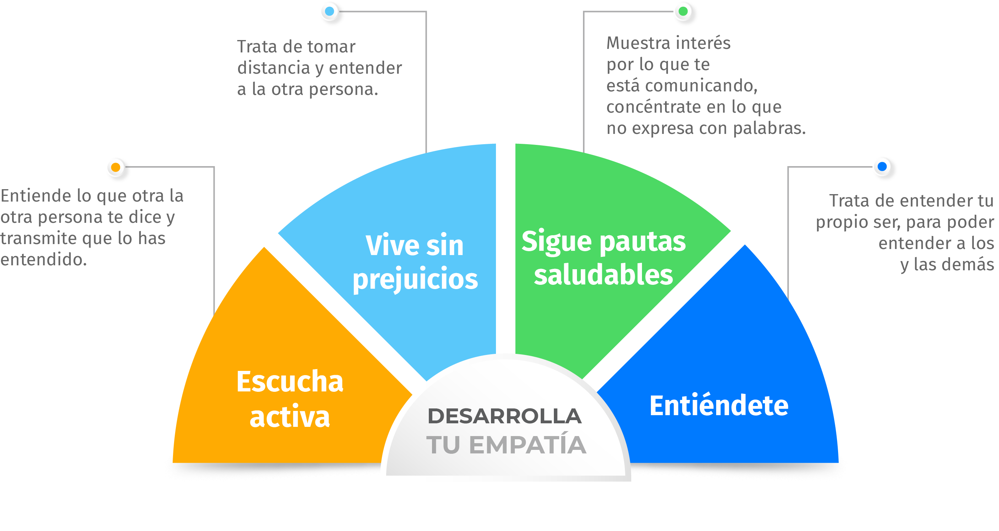
II Empatía

Slide 7

Recordemos
II Empatía
EMPATÍA: es la capacidad para entender los sentimientos y las emociones de una persona.
No es lo mismo que dar consejos, o sólo “acompañarla o acompañarlo” en ese sentimiento.
Tampoco es lo mismo que la compasión, que se orienta más a ayudar a la otra persona.

Slide 8
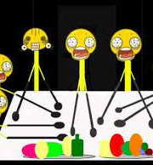
Preguntas de reflexión sobre el relato
II Empatía
¿Qué te ha gustado de la historia del país de las cucharas largas?
¿Cómo podrías describir las dificultades a las que se vieron expuestos los de la sala Azul y los de la sala Roja?
¿Crees que algunas otras circunstancias difíciles que se nos presentan podrían plantearse desde la sala Azul o desde la sala Roja?
¿Qué puedes sacar de este cuento para ti misma o para ti mismo?
¿Cómo crees que deberían hacer los de la sala Roja para mostrarles a los de la sala azul cómo pueden todos y todas ser más felices?

Slide 9
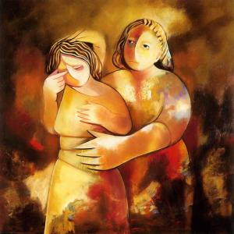
II Empatía
La empatía nos permite florecer, junto con otros y otras”. (Autor anónimo).

